Slide 1
মাল্টিমিডিয়া ক্লাসে
সবাইকে স্বাগতম

Slide 2
শিক্ষক পরিচিতি
মোঃ দেলোয়ার হোসেন
সহকারি শিক্ষক (গণিত )
সেননগর আলিম মাদ্‌রাসা
ধামইরহাট ,নওগাঁ।
মোবাইল নম্বরঃ০১৭১৭-৫৪৯০৪৭
Email:mddelowarhossain85@gmail.com
BBT
ব্যাচ নং -৩৮
আই ডি
নং--১২৭

Slide 3
পাঠ পরিচিতি
বিযয়ঃ গণিত
অধ্যায়ঃ দ্বিতীয়
শ্রেণিঃ অষ্টম
সময়ঃ ৪৫ মিনিট
তারিখঃ ১৪/০৩/২০২০ইং

Slide 4
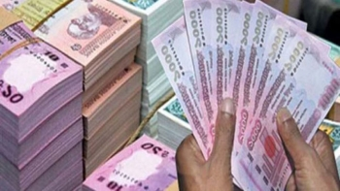
এসো নিচের চিত্রগুলো লক্ষ্য্ করি।

Slide 5
চিত্রের আলোকে নিচের প্রশ্নগুলো দেখি এবং উত্তর বলার চেষ্টা করি
আমরা টাকা কোথায় জমা রাখি ?
ব্যাংকে
ব্যাংকে যে টাকা জমা রাখি সেই টাকাকে কি বলে ?
আসল
ব্যাংকে টাকা জমা রাখার ফলে ব্যাংক যে অতিরিক্ত টাকা দেয় তাকে কি বলে ?
মুনাফা

Slide 6
পাঠশিরোনাম
মুনাফা ও মূলধন

Slide 7
শিখনফলঃ
এই পাঠ শেষে শিক্ষার্থীরা - - -
মুনাফা ও মূলধন কী বলতে পারবে ।
মুনাফা ও মূলধন কী বলতে পারবে ।
মুনাফা ও মূলধন কী বলতে পারবে ।
মুনাফা ও মূলধন কী বলতে পারবে ।
মুনাফা ও মূলধন কী বলতে পারবে ।
সরলমুনাফা নির্ণয়ের সূত্র বলতে এবং এ সংক্রান্ত সমস্যা সমাধান করতে পারবে।
চক্রবৃদ্বি মুনাফা নির্ণয়ের সূত্র বলতে এবং এ সংক্রান্ত সমস্যা সমাধান করতে পারবে।

Slide 8
নিচের সংজ্ঞাগুলো লক্ষ কর
মুনাফাঃ ব্যাংকে কোন টাকা জমা রাখলে ব্যাংক সেই টাকা বিভিন্ন খাতে ঋণ দিয়ে
সেখান থেকে লভ্যাংশ বের করে আমানতকারীকে কিছু দিয়ে থাকে যা
মুনাফা নামে পরিচিত।
মূলধনঃ আর যে ব্যাক্তি টাকা ব্যাংকে জমা রাখে সেই টাকা আমানতকারীর
মূলধন বা আসল বলে।
মুনাফার হারঃ ১০০ টাকার ১ বছরের মুনাফা হলো মুনাফার হার।
সময়কালঃ যে সময়ের জন্য মুনাফা হিসাব করা হয় তা হলো সময়কাল।

Slide 9
একক কাজ
সময়ঃ ৫ মিনিট
মুনাফা ও মূলধন / আসল কাকে বলে লিখ।
সমাধান
মুনাফাঃ ব্যাংকে কোন টাকা জমা রাখলে ব্যাংক সেই টাকা বিভিন্ন খাতে ঋণ দিয়ে সেখান থেকে লভ্যাংশ বের করে আমানতকারীকে কিছু দিয়ে থাকে তাকে মুনাফা বলে।
মূলধন /আসলঃ যে ব্যক্তি টাকা ব্যাংকে জমা রাখে সেই টাকা আমানতকারীর মূলধন বলে।

Slide 10
সূত্র নির্ণয়
সরল মুনাফা
যদি, মৃলধন বা আসল = P ,
মুনাফার হার = r % ,
সময় = n বছর,
মুনাফা = I ,
সবৃদ্ধি মুলধন = A
সরল মুনাফার ক্ষেত্রে, I = Pnr
অর্থাৎ মুনাফা = মূলধন ×সময় ×মুনাফার হার
সবৃদ্ধি মুলধন বা আসল -মুনাফা, A = P + I (আসল + মুনাফা )
= P + Pnr
= P(1+nr)

Slide 11
সূত্রের সাহাযে্ সমাধানঃ
রিয়াজ সাহেব কিছু টাকা ৪ বছরের জন্য বিনিয়োগ করে ৪৭৬০ টাকা মুনাফা পেলেন,মুনাফার হার ৮.৫০ % ।
সমাধান
দেওয়া আছে, সময় , n = ৪ বছর।
মুনাফারহার, r = ৮.৫০ % = $\frac{৮.৫০}{১০০}$ = $\frac{১৭}{২০০}$
মুনাফা, I = ৪৭৬০ টাকা
আমরা জানি, Pnr = I
...মুলধন, P = $\frac{I}{nr}$
= $\frac{৪৭৬০×২০০}{৪×১৭}$
৭০
২৮০
= ১৪০০০ টাকা

Slide 12
নিম্নে সমধান লক্ষ করি
করিম সাহেব ৫৪০০ টাকা ৫ বছরের জন্য ৪ % হারে বিনিয়োগ করিলেন।
এখানে আসল বা মূলধন =৫৪০০ টাকা , সময় ৫ বছর এবং মুনাফার হার ৪ %সরল মুনাফার ক্ষেত্রে----
১০০ টাকার ১ বছরেরমুনাফা ৪ টাকা
... ১ " ১ " " $\frac{৪}{১০০}$"
... ৫৪০০ " ৫ " "$\frac{৪×৫৪০০×৫}{১০০}$ "
= ১০৮০ টাকা
... মুনাফা ১০৮০ টাকা
এবং মুনাফা-আসল (৫৪০০ + ১০৮০) = ৬৪৮০ টাকা

Slide 13
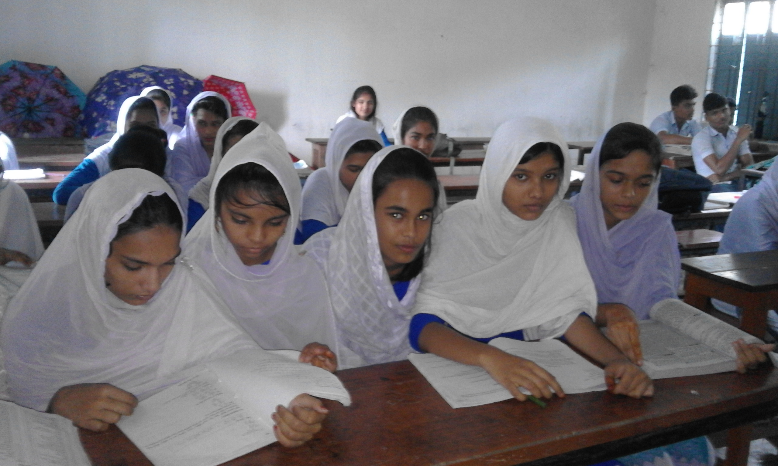
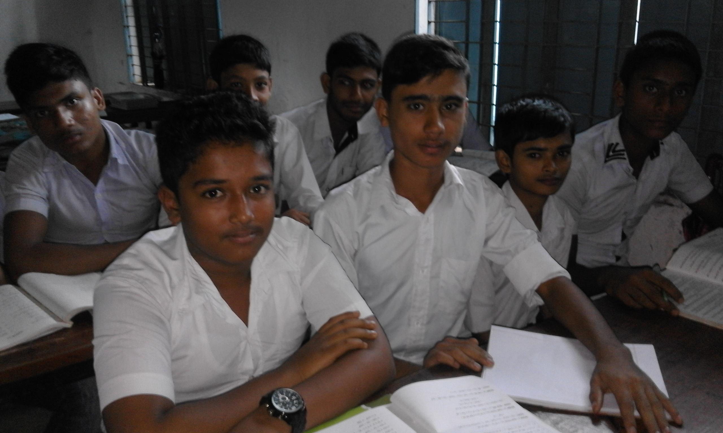
জোড়ায় কাজ
সময়ঃ ১০ মিনিট
১০ % হারে ৫০০০ টাকা ৩ বছরের সরল মুনাফা ও চক্রবৃদ্ধি মুনাফার পার্থক্য কত ?
সরল মুনাফা = Pnr এবং চক্রবৃদ্ধি মুনাফা = P (1 + r %)^{n}
সমাধানঃ
চক্রবৃদ্ধি মুনাফা = সবৃদ্ধি মুলধন – মূলধন = C - P
পার্থক্য = চক্রবৃদ্ধিমুনাফা – সরলমুনাফা
= C – P - Pnr
= P(1 + r )^{n} – P - Pnr
= P {(1 + r )^{n}– 1 - nr}
= ৫০০০ {(১ + $\frac{১০}{১০০}$ )^{৩} – ১ – ৩ × $\frac{১০}{১০০}$ }
= ৫০০০ { (১ +০.১)^{৩} – ১ – ৩ ×০.১ }
= ৫০০০ { (১.১)^{৩} – ১ – ০.৩ }
= ৫০০০ (১.৩৩১ – ১ - ০.৩)
= ৫০০০ (১.৩৩১ – ১.৩)
= ৫০০০ × ০.০৩১
= ১৫৫

Slide 14
সূত্র নির্ণয়
চক্রবৃদ্ধি মুনাফা
মৃলধন বা আসল = P ,
মুনাফার হার = r % ,
সময় = n বছর,
মুনাফা = I ,
সবৃদ্ধি মুলধন = C
১ম বছরান্তে চক্রবৃদ্ধি মুলধন
= আসল + মুনাফা
= P + P×r
= P(1+r) [ এখানে (1+r) এর সূচক 1]
২য় বছরান্তে চক্রবৃদ্ধি মুলধন
= ১ম বছরের চক্রবৃদ্ধি মুলধন + মুনাফা
= P(1+r) + P(1+r)×r
= P(1+r)(1+r)
= P(1+r)² [ এখানে (1+r) এর সূচক 2]
৩য় বছরান্তে চক্রবৃদ্ধি মুলধন
= ২য় বছরের চক্রবৃদ্ধি মুলধন + মুনাফা
= P(1+r)² + P(1+r)²×r
= P(1+r)²(1+r)
= P(1+r)³ [ এখানে (1+r) এর সূচক 3]
n বছরান্তে চক্রবৃদ্ধি মুলধন, C = P(1+r) ^{n} [ এখানে (1+r) এর সূচক n]
চক্রবৃদ্ধি মুনাফা = C-P = P(1+r) ^{n} — P
= P{(1+r) ^{n} —1}

Slide 15
রফিক সাহেবের বার্ষিক ৮.৫০ % মুনাফায় ১০,০০০ টাকা ২ বছরের জন্য বিনিয়োগ করে ,তার সবৃদ্ধিমূল ও চক্রবৃদ্ধি মুনাফা কত হবে।
সমাধান
দেওয়া আছে,
আসল,p=১০,০০০ টাকা
সময়,n=২ বছর
মুনাফার হার,r%=৮.৫০%
আমরা জানি, সবৃদ্ধিমূল, C = P (1 + r %) ^{n} একক
= ১০০০০ (১ +০.০৮৫)^{২} টাকা
= ১০০০০ (১.০৮৫)^{২} টাকা
= ১০০০০ × ১.১৭৭২২৫ টাকা
= ১১৭৭২.২৫ টাকা
... চক্রবৃদ্ধি মুনাফা = (১১৭৭২.২৫ – ১০০০০)
= ১৭৭২.২৫ টাকা

Slide 16
মূল্যায়ানঃ
সময়ঃ ১০ মিনিট
১) বার্ষিক ১০% সরল মুনাফায় ১২০০ টাকার ৪ বছরের মুনাফা----------
ক) ২৪০ টাকা খ) ৩৬০ টাকা গ) ৪৮০ টাকা ঘ) ৫৪০ টাকা
২) মুনাফা হিসাবের ক্ষেত্রে----------
i) মুনাফা =মুনাফা-আসল – আসল
ii) মুনাফা = (আসল×মুনাফার হার×সময়)÷২
iii) চক্রবৃদ্ধি মুনাফা = চক্রবৃদ্ধি মূলধন — মুলধন
ক) i , ii খ) i , iii গ) ii , iii ঘ) i , ii , iii
৩) ১০ % সরল মুনাফায় ২০০০ টাকার
i) ১ বছরের মুনাফা ২০০ টাকা।
ii) ৫ বছরের মুনাফা, আসলের অর্ধেক।
iii) ৮ বছরের মুনাফা আসলের সমান।
ক) i , ii খ) i , iii গ) ii , iii ঘ) i , ii , iii

Slide 17
বাড়ির কাজঃ
নীরা কোন ব্যাংকে ৩০০০ টাকা জমা রেখে ২ বছর পর মুনাফাসহ ৩৬০০ টাকা পেয়েছেন।
ক) সরল মুনাফার হার নির্ণয় কর ?
খ) আরো ৩ বছর পর মুনাফা-আসল কত হবে ?
গ) প্রদত্ত টাকা একই হার চক্রবৃদ্ধি মুনাফায় জমা রাখলে ২ বছর পর সবৃদ্ধি মূলধন কত হবে ?

Slide 18
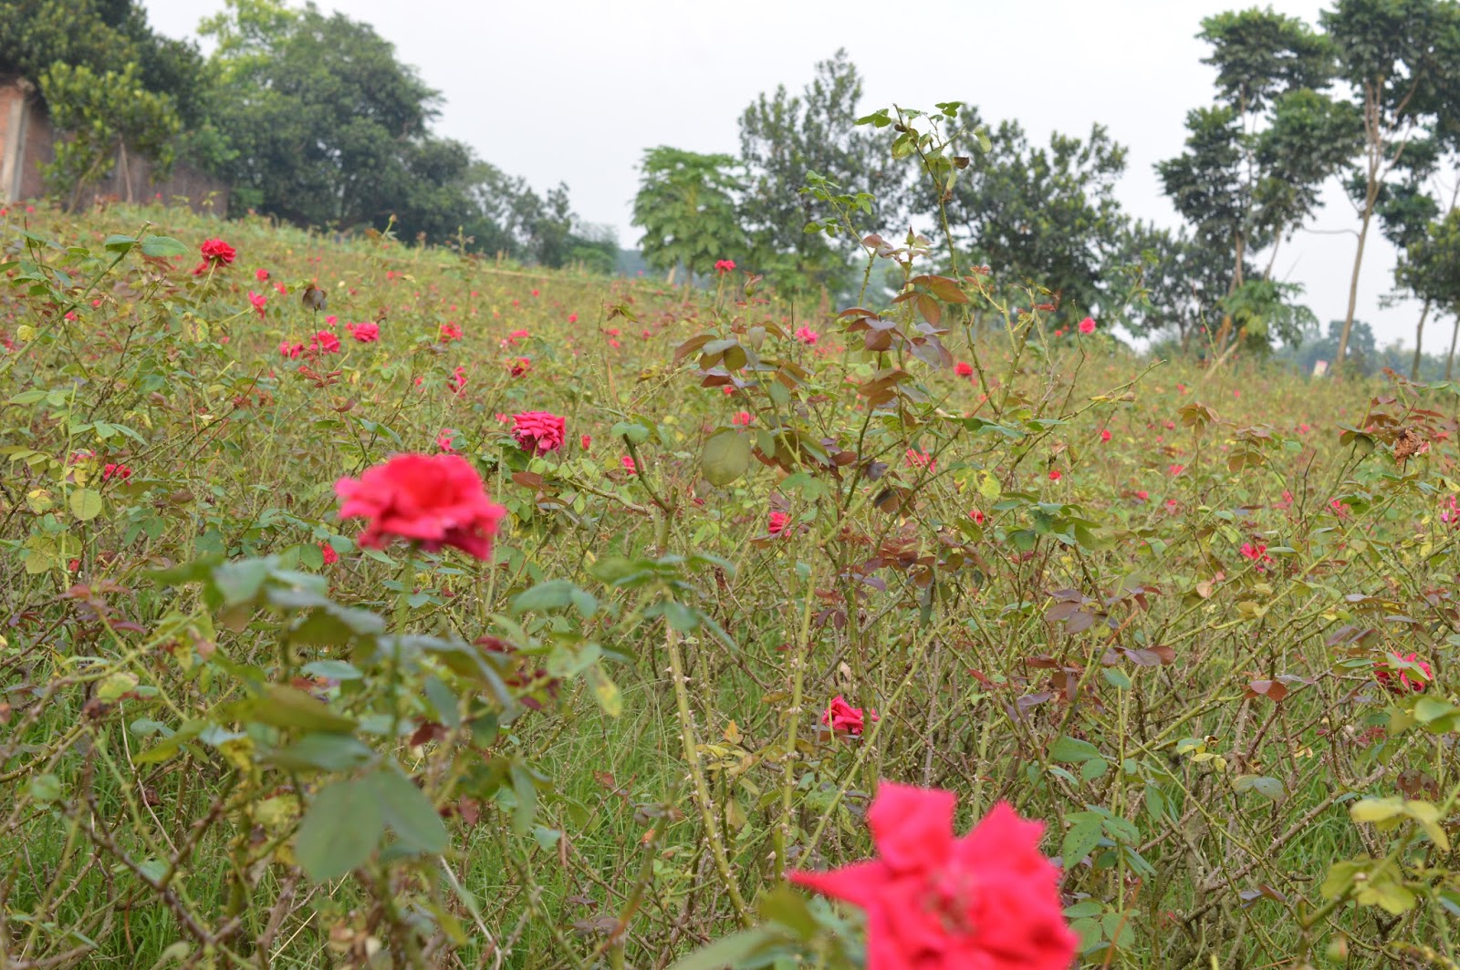
ধন্যবাদ

